Slide 1
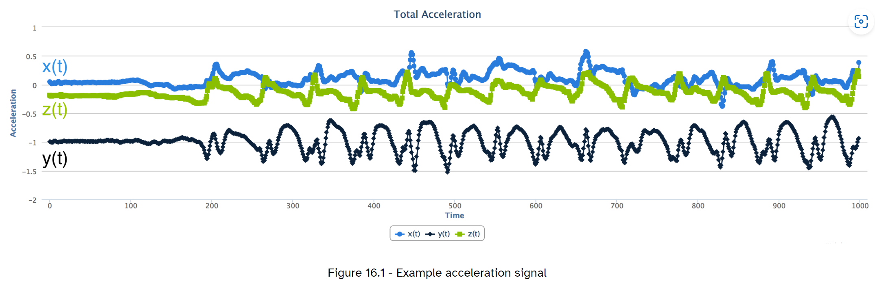
قدم شمار
بسم تعالی
امیرحسین زاهدی 99101705 – حسین اسکندری 99101127
تابستان 1402

Slide 2


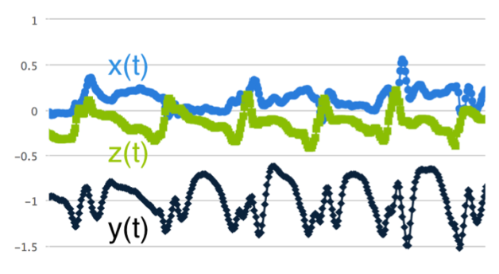
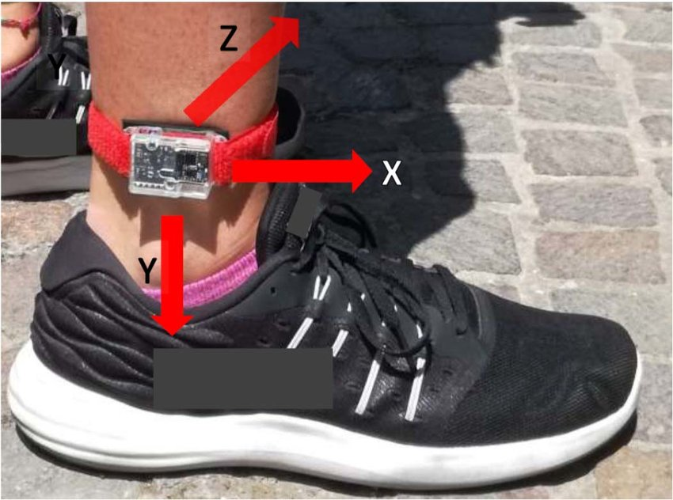
گام شمار: کاربرد ها و مشخصات
کاربرد ها و نمونه های موجود
مشخصات سیگنال و شتابسنج
روش های رایج طراحی
دو روش پردازش سیگنال

Slide 3

طراحی مدارات آنالوگ
بلوک دیاگرام

Slide 4
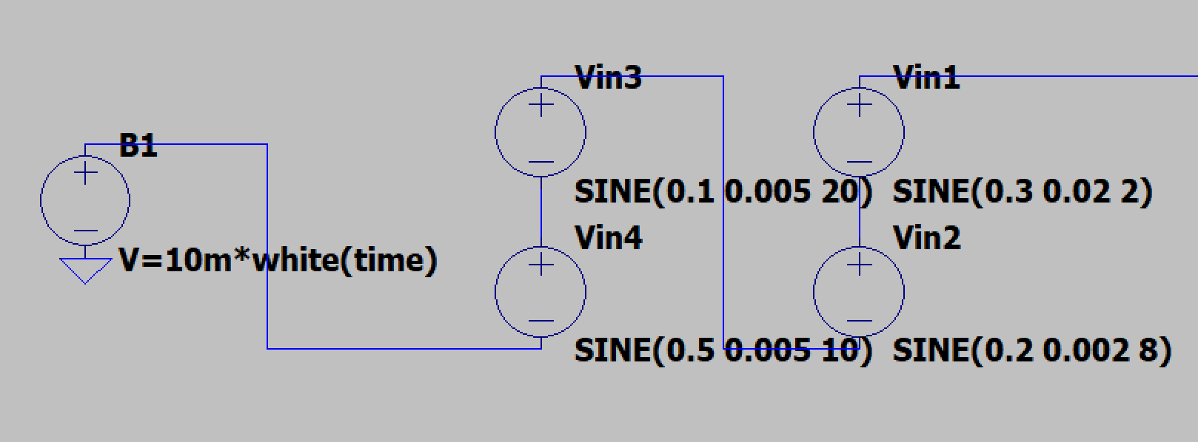
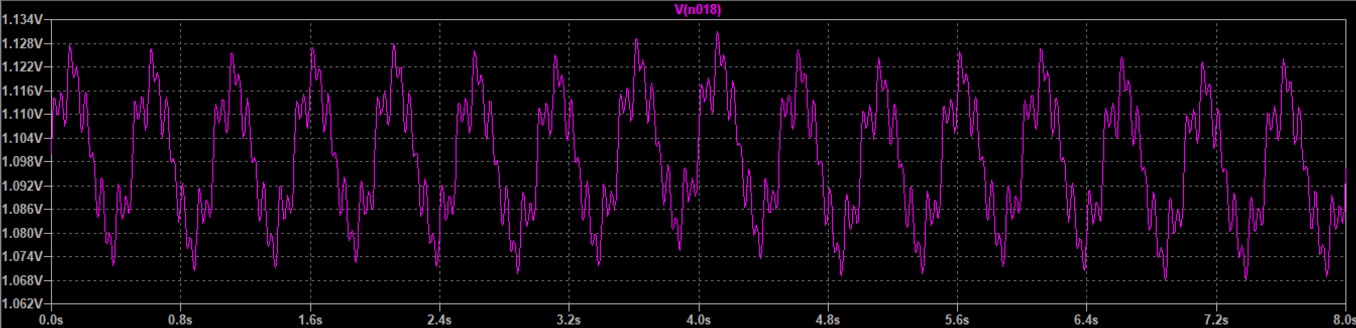
سیگنال شبیه سازی شده

Slide 5
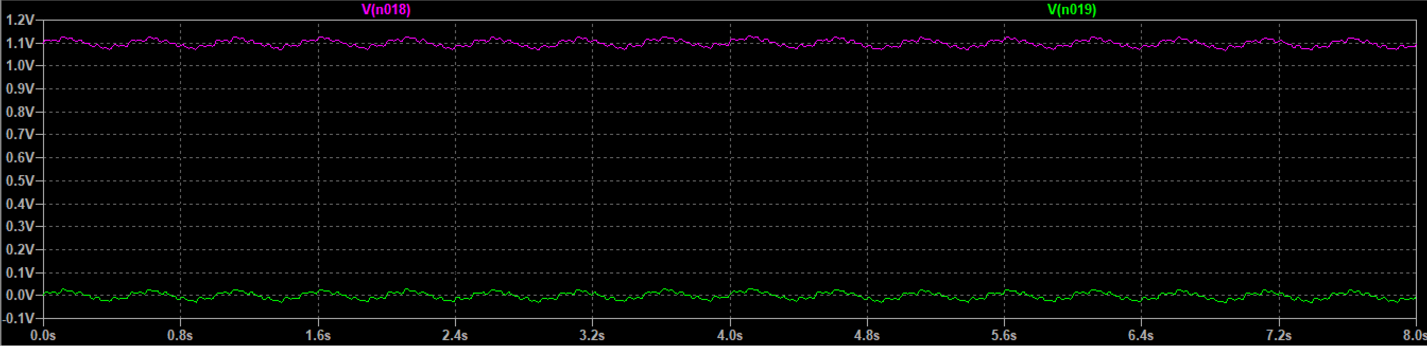
فیلتر DC BLOCK

Slide 6
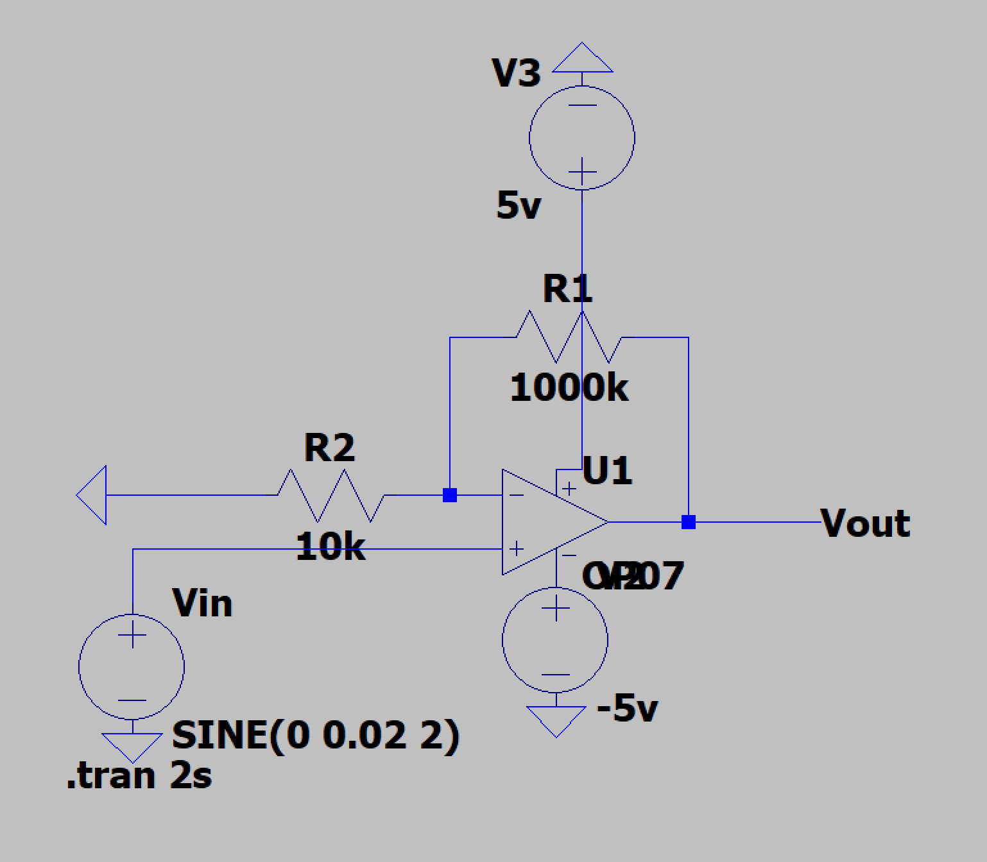
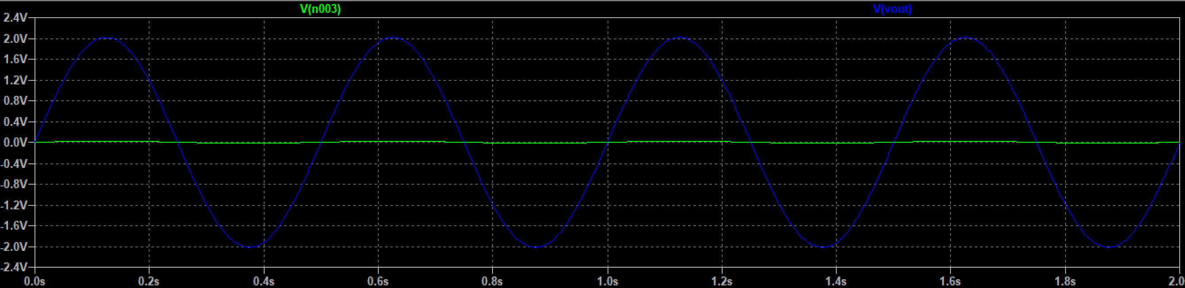
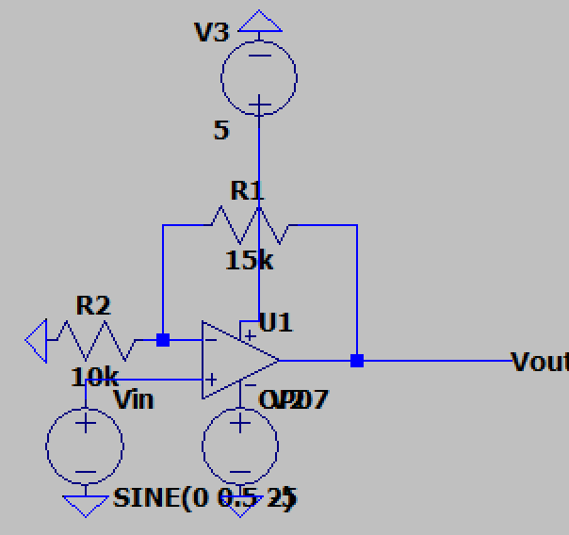
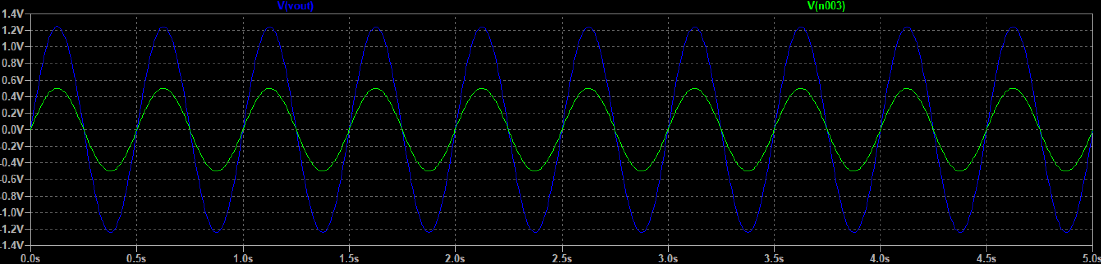
تقویت کننده های پیشین و میانی

Slide 7
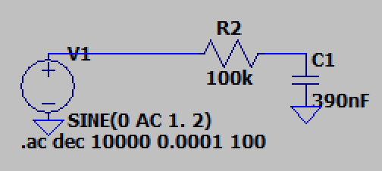
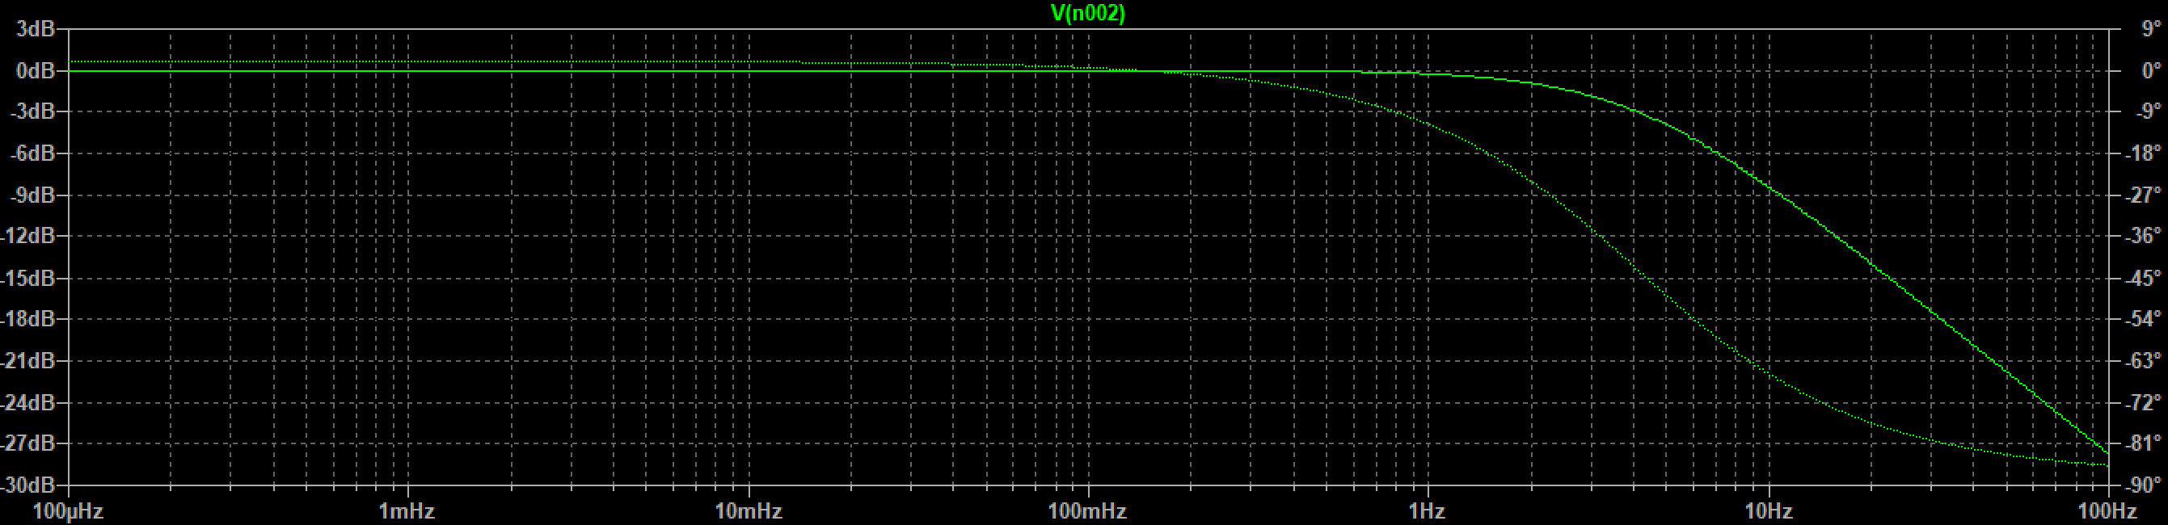
فیلتر Lowpass

Slide 8
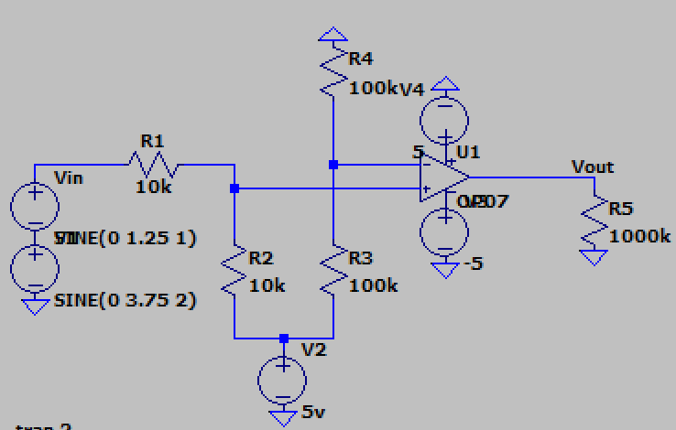
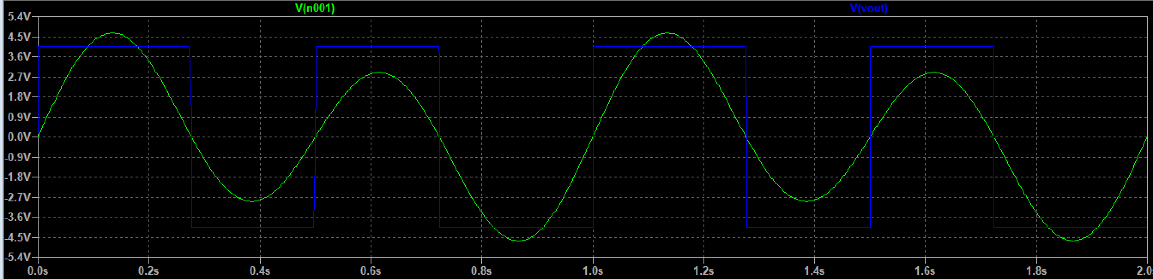
مقایسه گر

Slide 9
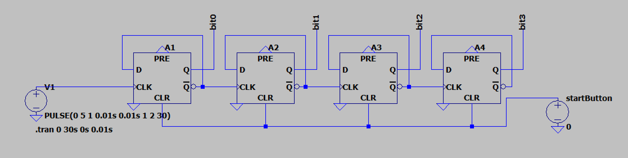
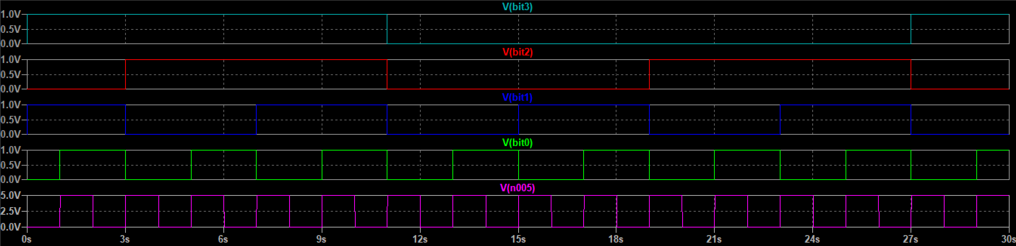
شمارنده

Slide 10
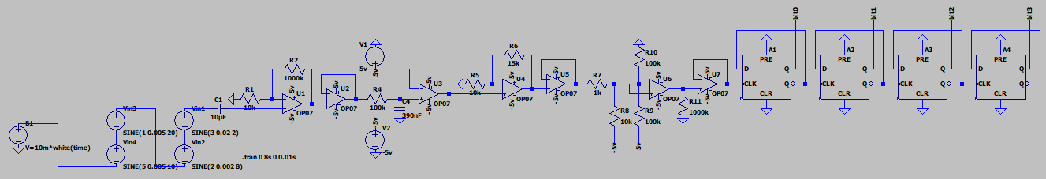
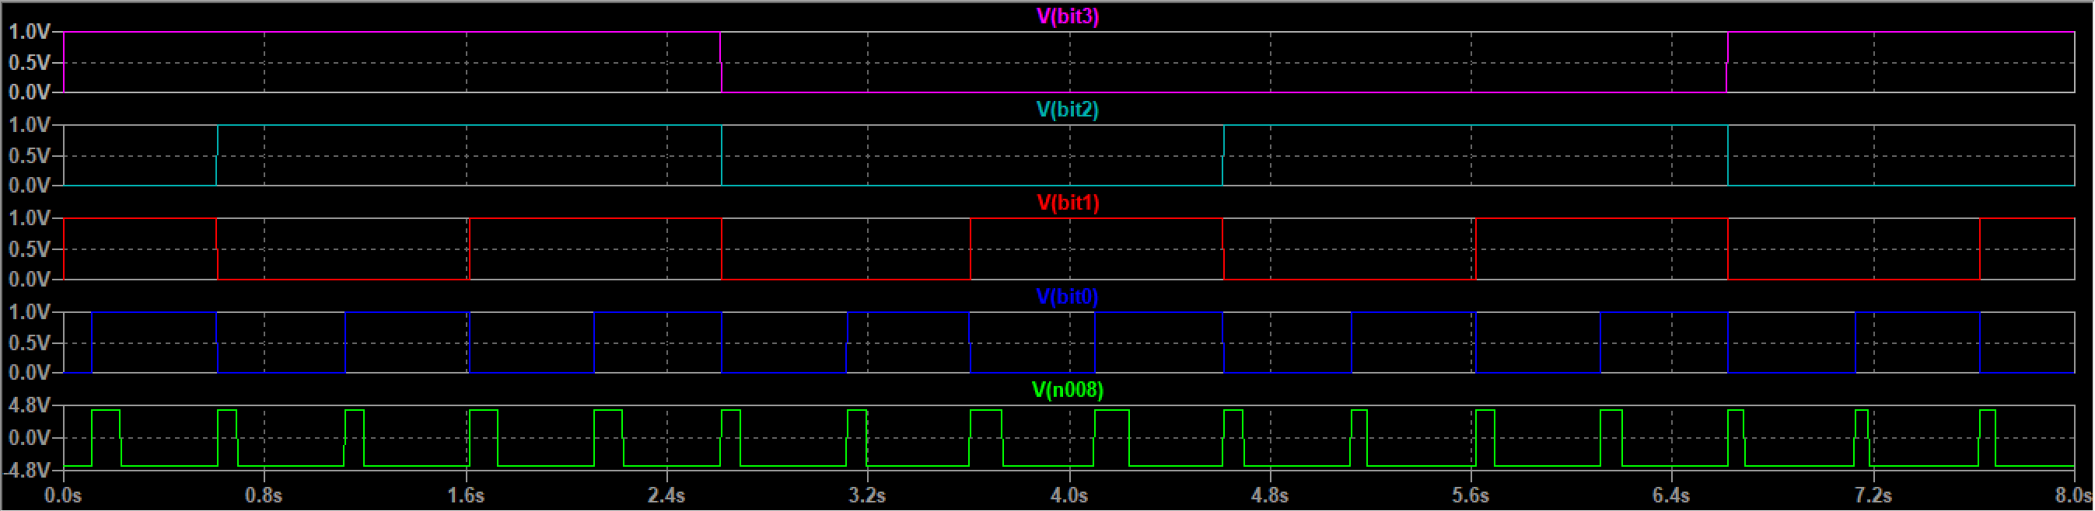
مدار تجمیعی

Slide 11
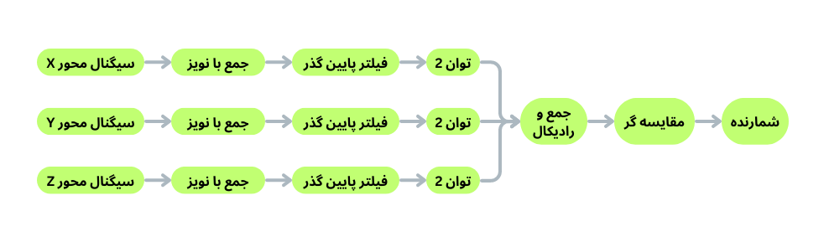
پردازش سیگنال واقعی با متلب
بلوک دیاگرام

Slide 12
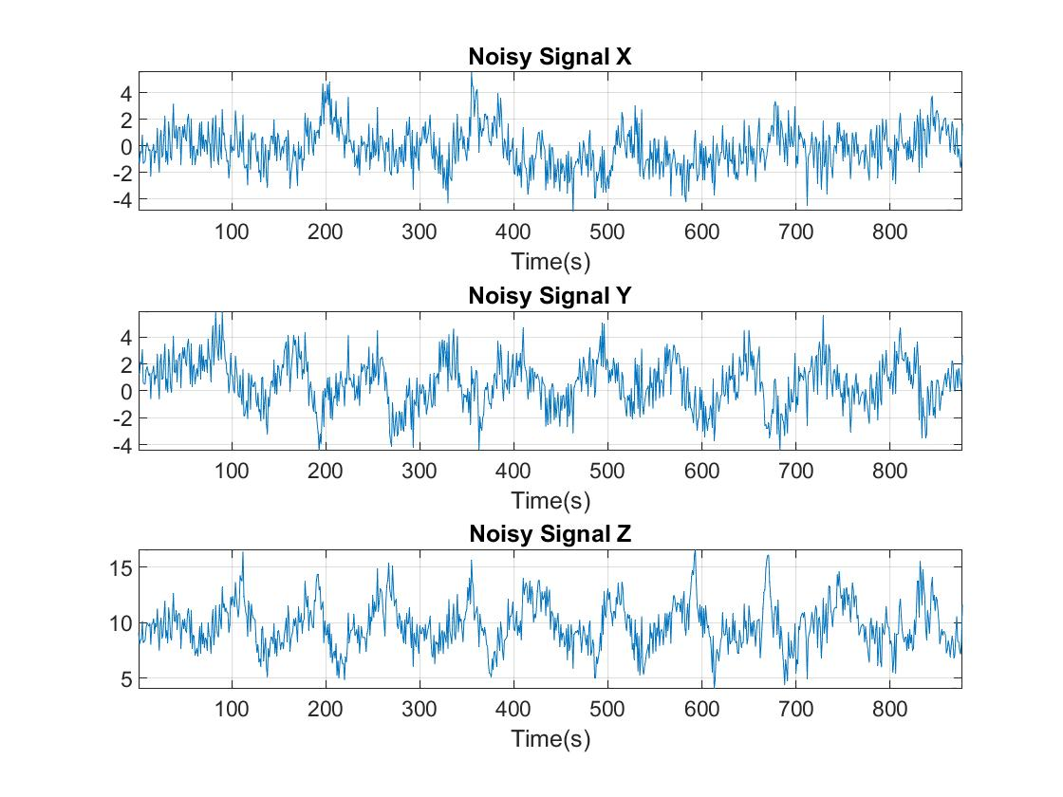
سیگنال ضبط شده با نویز

Slide 13
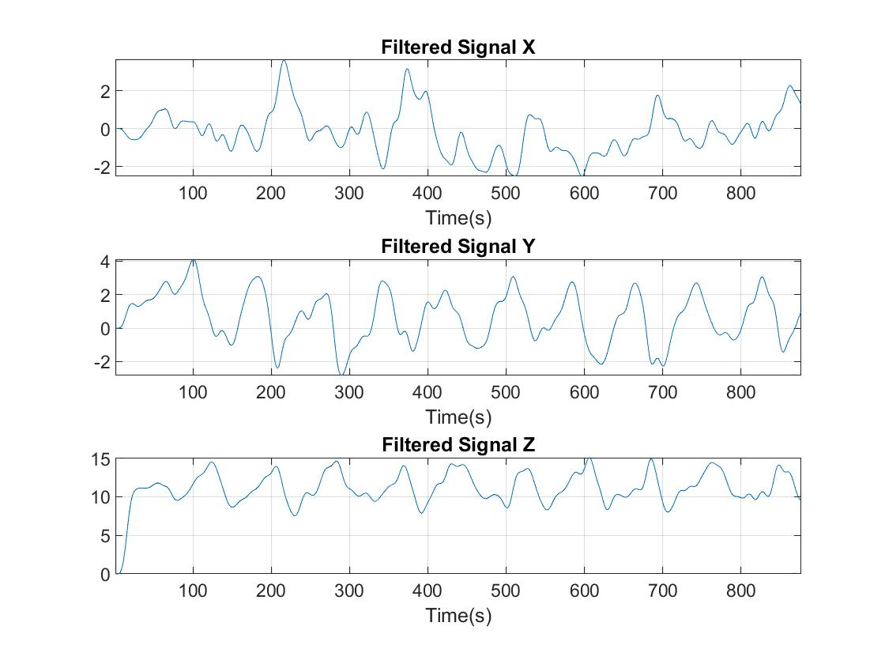
سیگنال های فیلتر شده

Slide 14
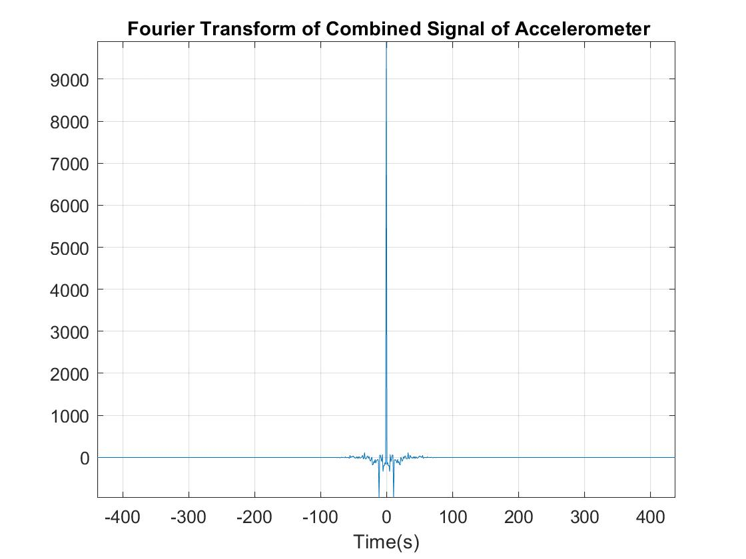
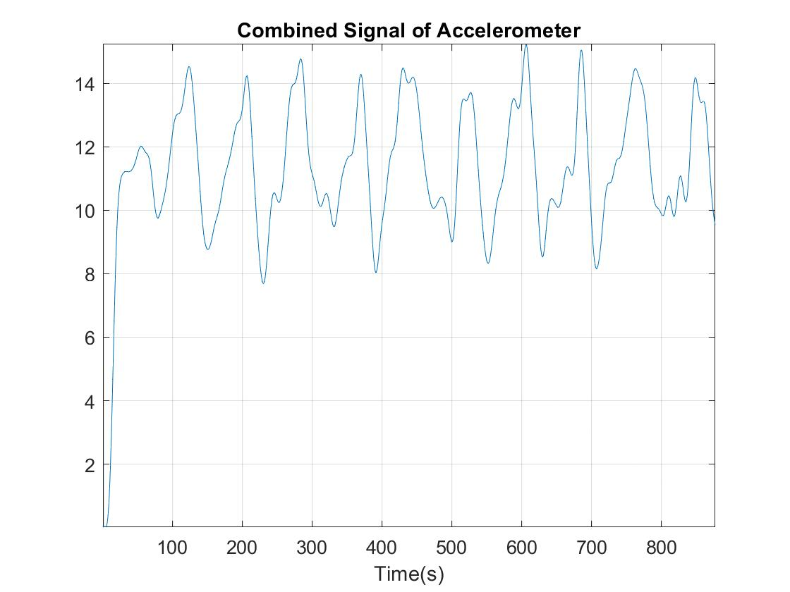
سیگنال ترکیب شده

Slide 15
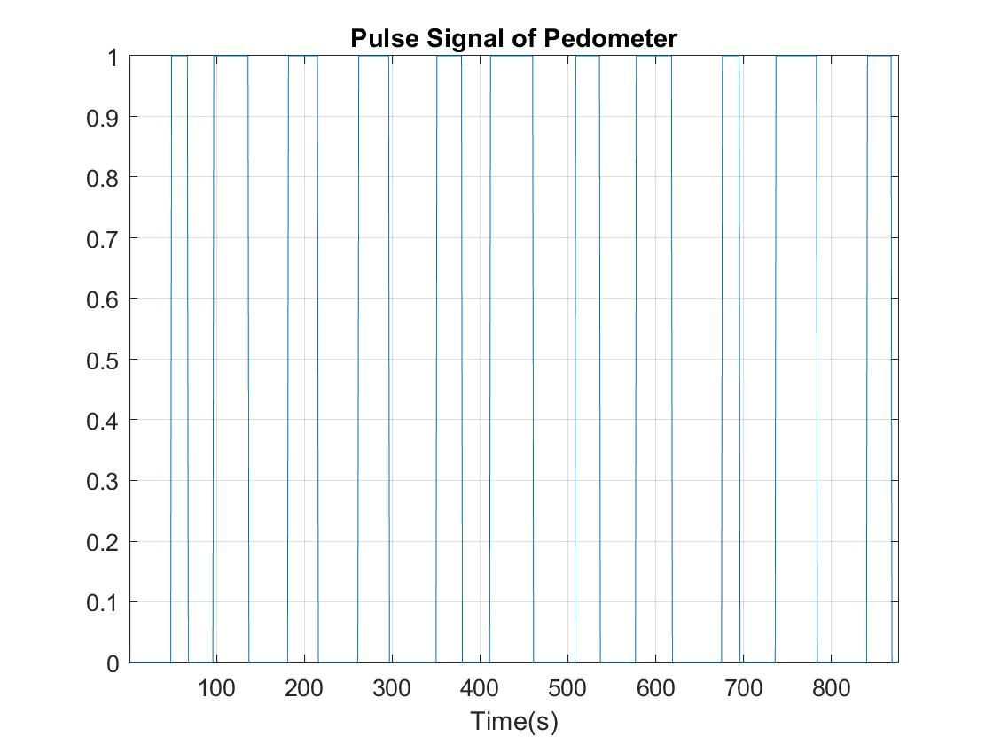
مقایسه گر

Slide 16
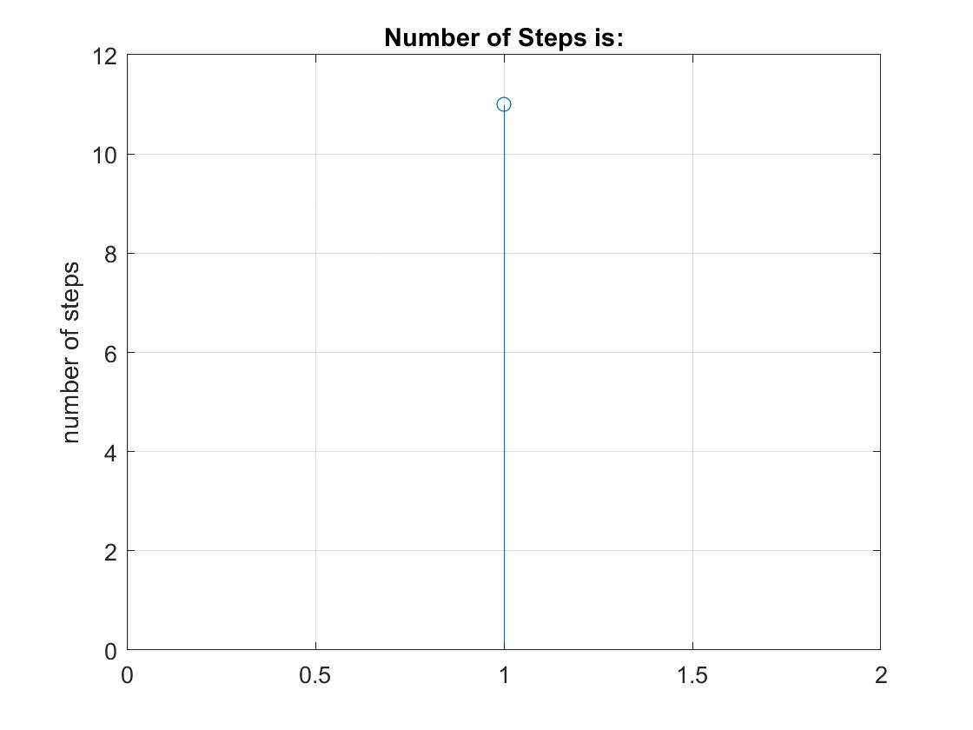
شمارنده

Slide 17
سیگنال ورودی و خروجی نهایی

Slide 18
جمع بندی نهایی و تقسیم وظایف
امیرحسین زاهدی : بخش متلب – بخش پروژه و شبیه سازی گزارش – طراحی فیلتر و شمارنده و مدار تجمیعی در LTSPICE
ساخت پاورپوینت
حسین اسکندری : بخش مقدمه و مشخصه طراحی گزارش – ویرایش و جا چینی گزارش – طراحی مقایسه گر و تقویت کننده در LTSPICE
البته در تمام مدت و همچنین در بخش تحقیقات هماهنگی کامل برقرار بوده است.

Slide 19
ممنون از توجه شما !َ

